Slide 1
哈工大计算学部2024年春季学期
《软件工程》Project
第1轮 检查汇报
小组成员：陈俊乐、徐浩铭、杜佳兴
2024年6月8日

Slide 2
选题与分组
题 目 | 文章管理器
班 号 | 21R0311/21W0312
姓名 | 学号 | 联系方式 | 组长/组员
陈俊乐 | 2021113694 | 601122452@qq.com | 组长
徐浩铭 | 2021112905 | 2021112905@stu.hit.edu.cn | 组员
杜佳兴 | 2021110962 | 1903605737@qq.com | 组员
项目Github地址 | https://github.com/HaomingX/Article-Manager
指导教师 | 杨大易

Slide 3
对题目的理解
基本背景
  目前市场上现有的文章管理工具往往不能完全满足特定需求，尤其是在多用户协作、分类管理和权限控制方面存在诸多局限。
现实意义
  学习和开发中，经常会在网络上查询到有用的文章，或开发中的心得体会等，都需要随时记录下来，供以后查阅或同他人分享，这对于提高学习和工作效率至关重要
用户类型
  阅读者（只能对文章进行阅读、评论。没有发布文章权限）
  发布者（可以发布文章）
需求
  支持个人文章的管理，也可作为网上记事本

Slide 4
功能清单
功能1：用户注册和个人信息管理
  新用户能够注册一个账号并输入个人信息，并能够在需要时更新和管理用户的个人信息。
功能2：自定义文章分类
  用户能够自定义文章的分类，以便更好地组织和管理文章，使其更易于查找和使用。并且支持三层以上的分类。
功能3：文章的CRUD操作
  能够创建、删除和修改文章，以便记录和管理用户的知识和心得体会，使其在需要时易于访问和编辑。

Slide 5
功能清单
功能4：文章的分类查询和全文搜索
  能够按时间、关键词、标题、类型等条件查询文章，以便快速找到需要的文章，从而提高查找效率
功能5：共享文章和评论
  能够将某些文章设为共享，以便所有用户都可以查看这些文章并发表评论，从而促进交流和知识共享
功能6：文章编辑器的格式化支持&大模型接口调入
  能够在编辑文章时使用格式化工具，如设置字体、字型、项目符号等，以便使文章内容更加美观和有条理。调入大模型接口对用户所选文章进行解读。

Slide 6
非功能需求
性能：系统能在短时间内处理大量的并发请求，以保证用户的阅读和发布文章的体验。因为博客系统的用户可能非常多，他们可能同时在线，需要系统具有良好的并发处理能力。
可用性：系统有直观易用的用户界面，使用户可以轻松地注册、登录、发布和编辑文章。因为用户友好的界面可以提高用户的使用体验，增加用户的满意度和系统的使用率。
可靠性：该系统在错误处理，数据验证及权限控制方面有良好表现，可靠性较高。能确保数据的准确性和一致性，避免因系统故障导致的数据丢失或错误。
实现 ：本项目使用Django框架。因为其适用于快速开发，可以节省时间，减少重复工作；此外其组件丰富，安全性较高，且可扩展性和可维护性较好。

Slide 7
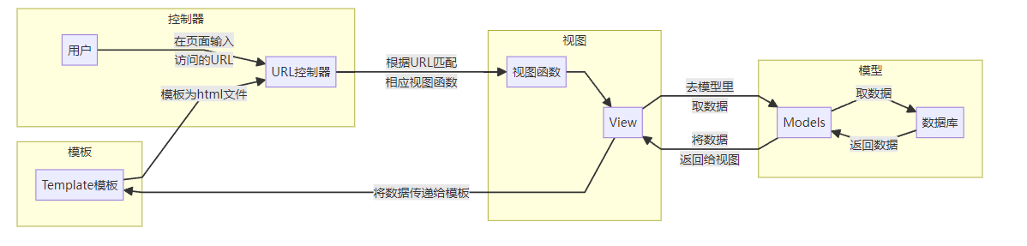
系统的体系结构构思
通过图形阐述拟开发系统的基本架构
采用了MVC框架，其结构如下图所示

Slide 8
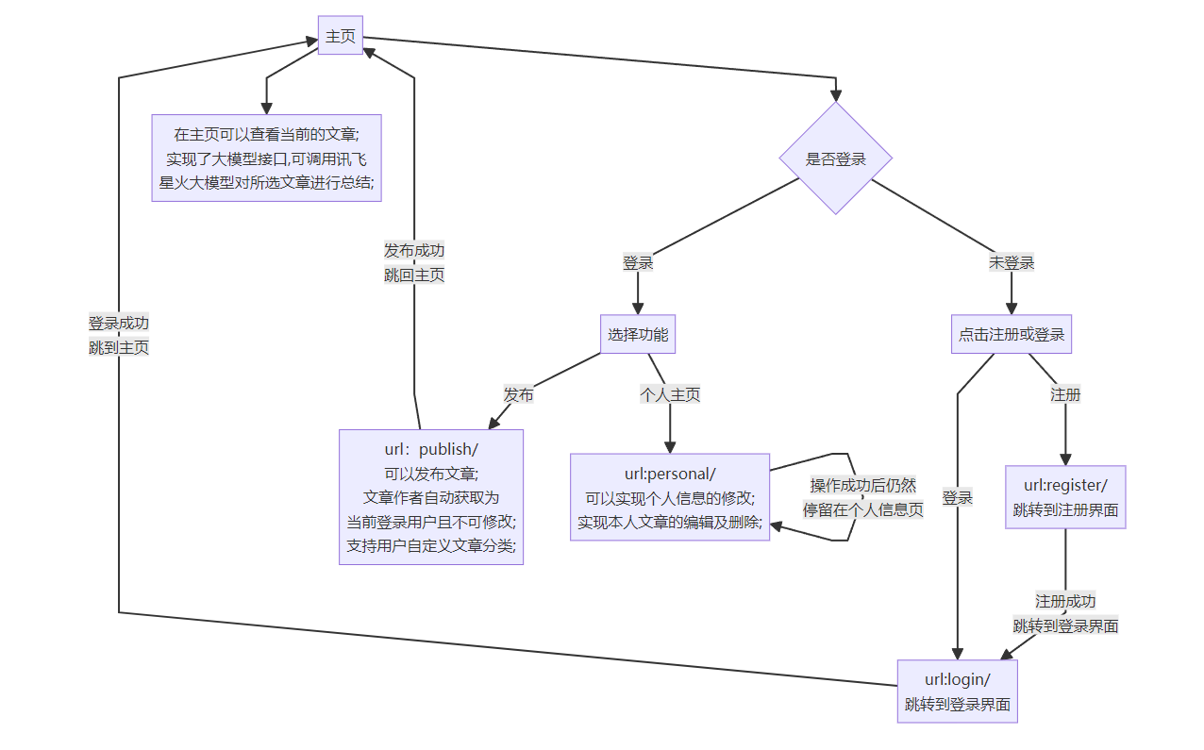
第1轮实现的主要功能结构

Slide 9
系统开发技术
编程语言
Python、 HTML 、 CSS 、JavaScript
开发环境
Windows11、PyCharm、Django、SQLite、Git
运行环境
python3.11
主要技术
  Django Web 框架：可以快速开发安全和可维护的 Web 应用程序
  HTML & CSS：构建用户友好的网页界面
  Git：用于版本控制和团队协作，确保代码管理规范和开发过程中的变更可追溯
  SQLite：快速设置和轻量级项目

Slide 10
团队分工
用户注册和个人信息管理
  负责人：徐浩铭
自定义文章分类
  负责人：陈俊乐
文章的CRUD操作
  负责人：陈俊乐
文章的分类查询和全文搜索
  负责人：杜佳兴
共享文章和评论
  负责人：杜佳兴
文章编辑器的格式化支持&大模型接口调入
  负责人：徐浩铭

Slide 11
开发进度计划
以周为单位，阐述每周拟达到的目标
  第9-10周 ：进行了选题、列举需求及其优先级、确定项目迭代计划
  第11-14周：第一轮迭代
    第11周：确定项目所用编程语言及开发环境。
    第12周：实现发布、编辑、删除文章的操作。
    第13周：实现了用户的登录，及用户个人信息的修改。并对用户进行权限控制。未登录用户只能查看当前的文章，无法编辑和发布文章。
    第14周：实现发布时用户可以对文章进行自定义分类，实现大模型接口调入。
  第15-17周：第二轮迭代
    第15周：实现文章的共享及评论功能。并且实现文章编辑器的格式化支持。
    第16周：实现文章的分类查询和全文搜索。
    第17周：对网站页面样式进行设置，使页面美观且对用户友好。

Slide 12
可行性分析
技术可行性
  Django 框架：Django 是一个成熟且功能强大的 Python Web 框架，适合快速开发安全、可扩展的 Web 应用，能大大减少开发时间和复杂度。
  小组成员熟悉 Python语言，并对前端技术（HTML、CSS、JavaScript）有所了解。
时间可行性
  我们制定了详细的项目计划，包括各个开发阶段的时间安排。我们有有足够的时间完成开发，确保在预定时间内完成开发任务，防止项目延期。
经济可行性
  本项目无需过多的成本，在经济上可行。
资源可行性
  本项目三人完成，人力资源丰富。且使用PyCharm、Git等作为开发工具，使用python3.11，SQLite数据库等作为开发环境，可以确保项目开发的高效性和可靠性，同时提高开发团队的协作效率。

Slide 13
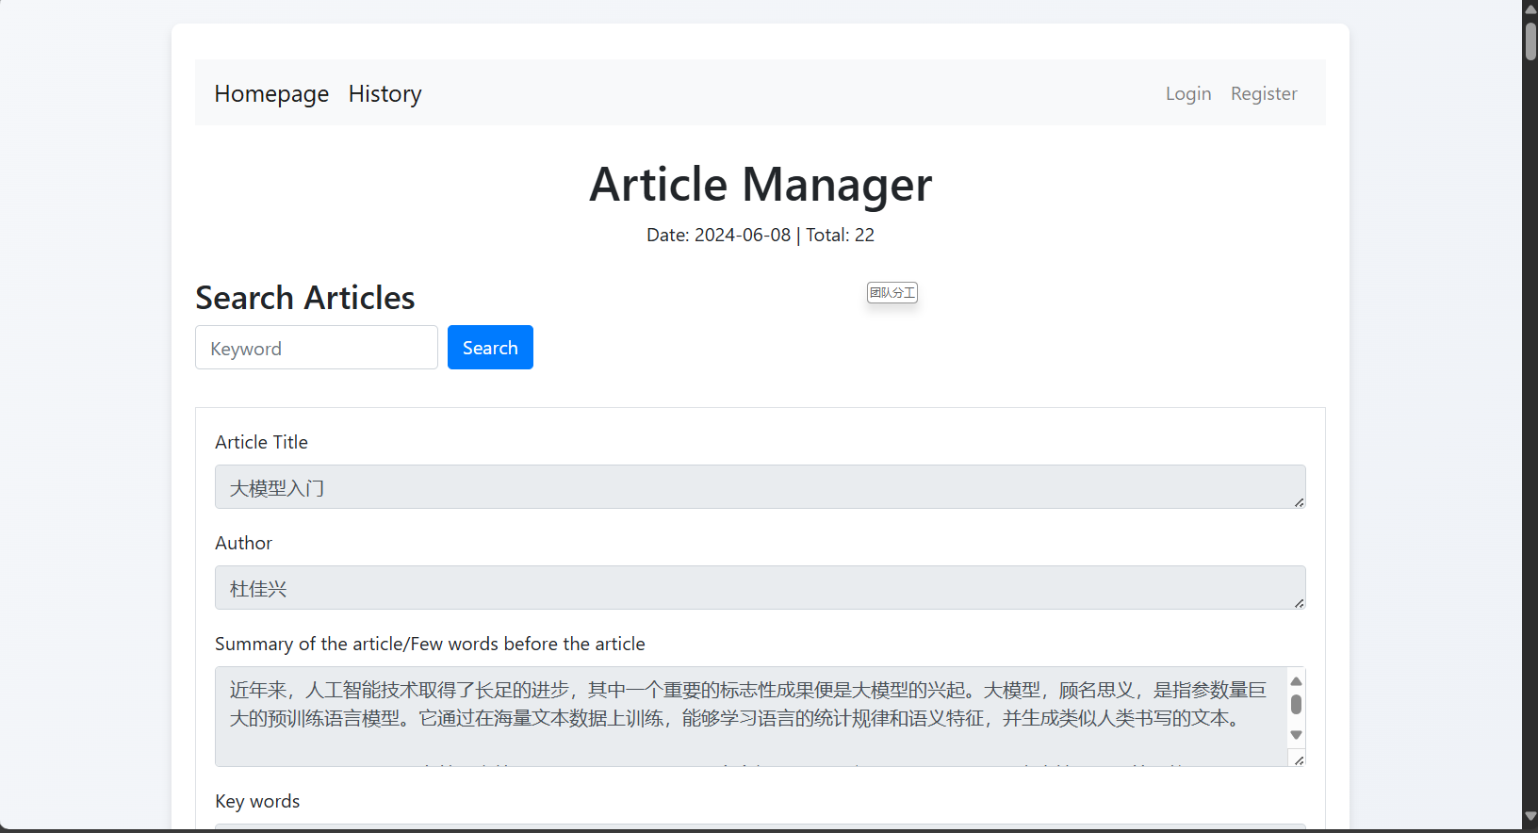
第1轮成果
项目主页
  当前是未登录状态，只能查看文章。

Slide 14
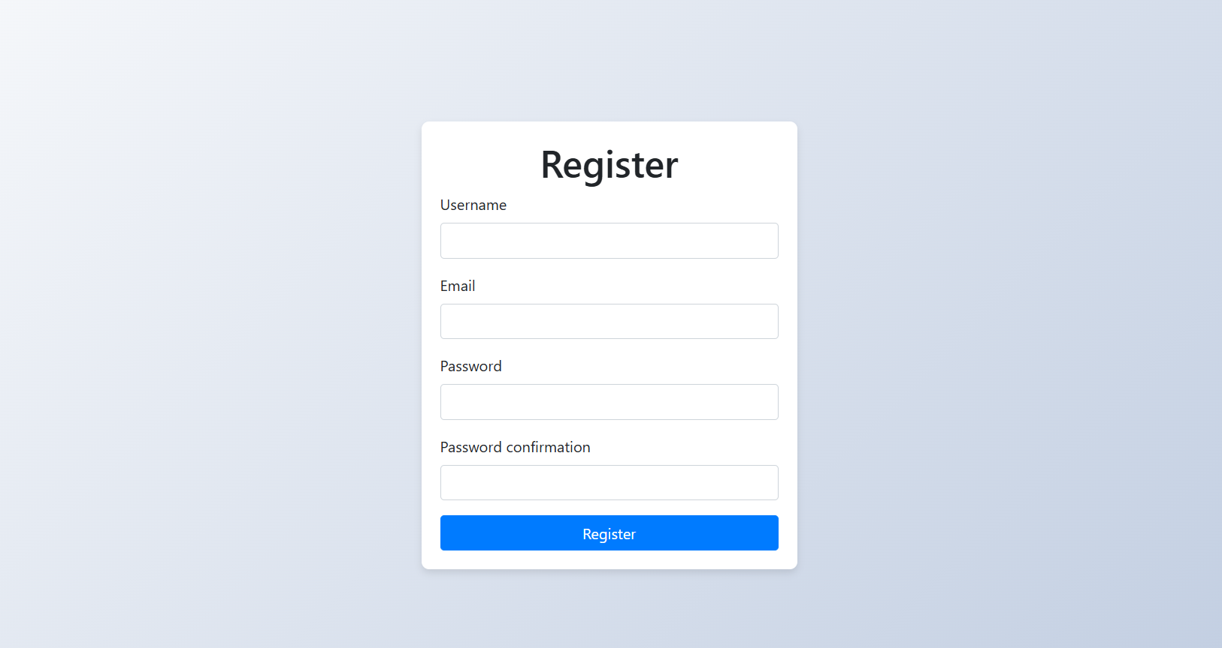
第1轮成果
注册页面
  用户名不能为空，且只能含有数字，字母和@ . +-_符号。
  邮箱必须符合邮箱格式
  密码必须含有字母和数字，必须大于八位。
  如果用户输入数字不满足上述条件，都会在input框下显示对应的提示信息。

Slide 15
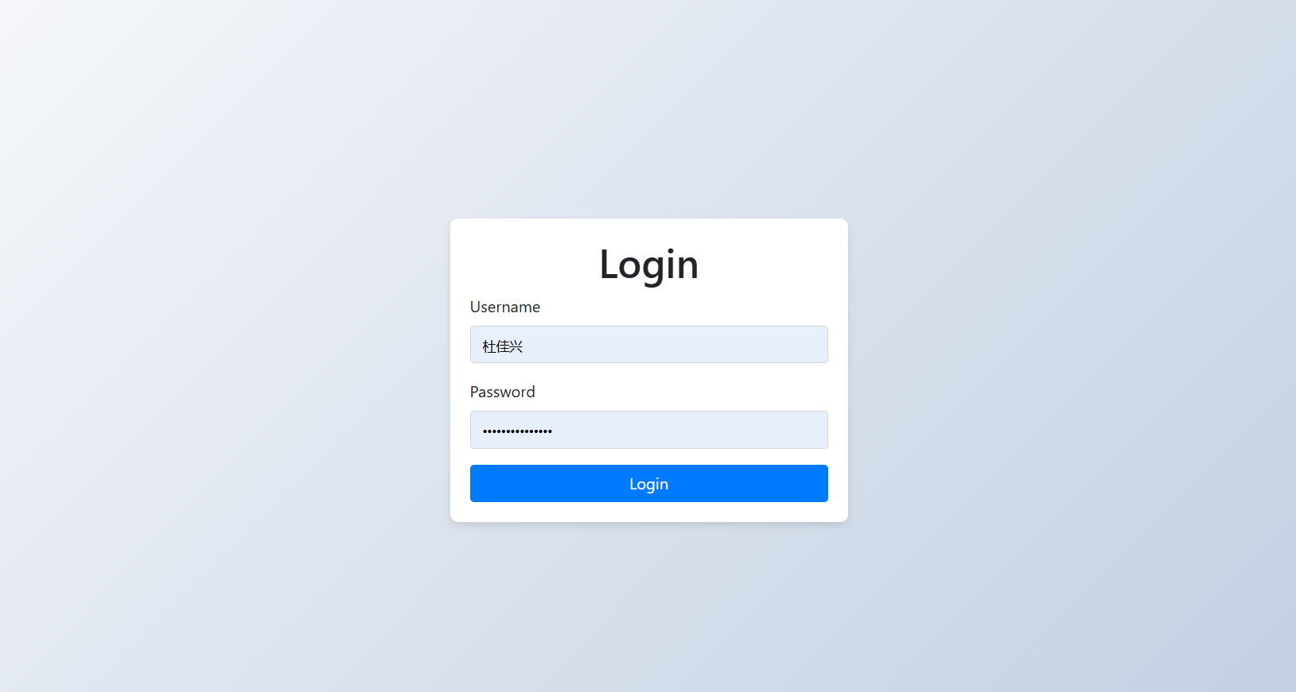
第1轮成果
登录页面
  输入正确的用户名和密码即可成功登录并跳转到主页

Slide 16
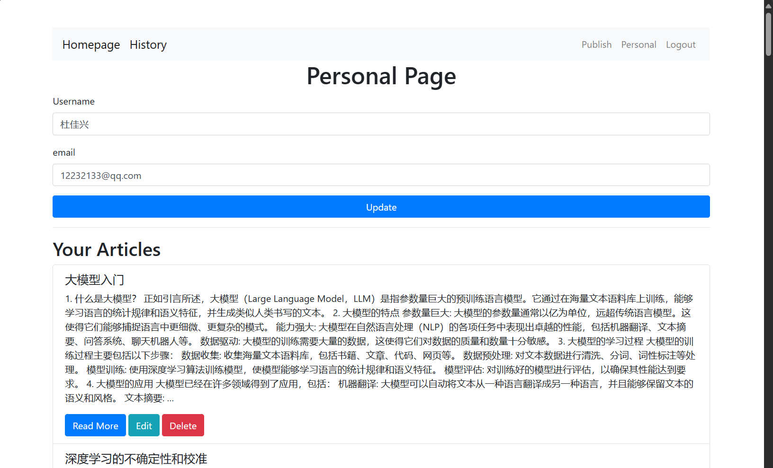
第1轮成果
个人信息页面
  上方显示用户名和邮箱，可以更新当前用户的个人信息。如果修改用户名后，该用户发表的文章的作者名也会同样更改。下方是该用户发表的文章，点击Edit可以对文章进行编辑。点击Delete可以删除文章。

Slide 17
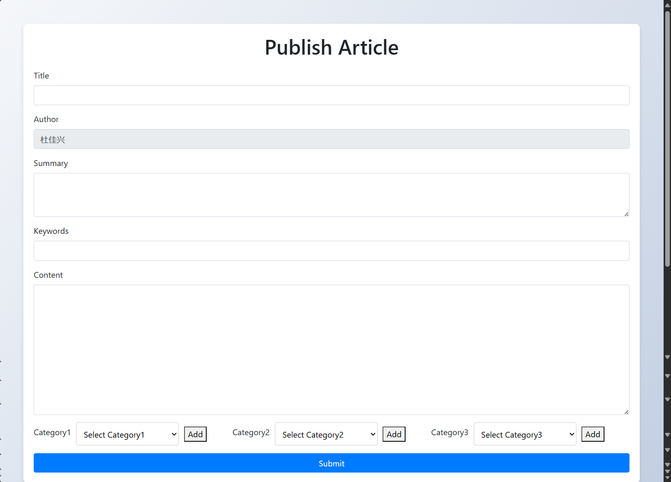
第1轮成果
发布文章页面
  用户输入文章的标题，总结，关键词，内容。并且通过下方的下拉框选择文章的分类。这里实现了三级分类。用户可以自定义创建各个级别的分类。这里文章的作者自动获取为当前登录的用户并且不可以修改。

Slide 18
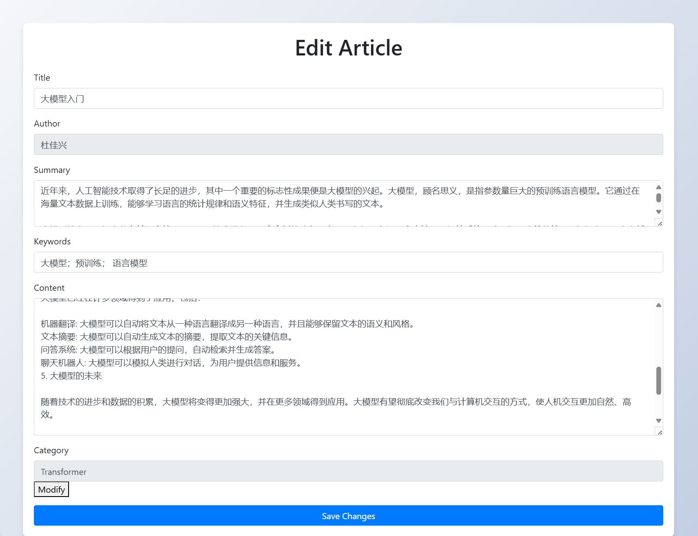
第1轮成果
编辑文章页面
  结构与发布文章页面类似，这里如果想要修改类别，点击类别下方的Modify按钮，会显示出如同发布文章页面中一样的三个下拉框，用户可以重新选择分类，或者自定义新的分类。

Slide 19
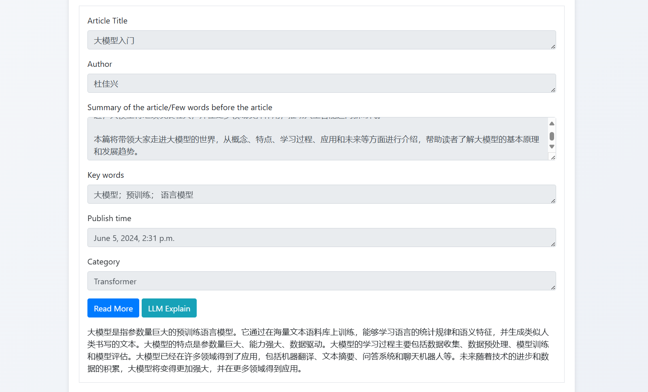
第1轮成果
大模型接口调入
  在主页中点击Read More按钮可以查看该文章的内容。
  如下如所示，点击文章下方的LLM Explain按钮，可以调用大模型对该文章进行解释。按钮下方即为大模型对该文章的解释，本项目这里调用的是讯飞的星火大模型。

Slide 20
小结
第1轮总体完成情况
  第1轮总体实现了系统的用户注册及个人信息管理功能。实现了文章的创建删除修改等操作。实现了文章自定义的分类。实现大模型接口调入。系统可以满足基本的需求。
第2轮需要改进的地方和措施
  第2轮中需要对剩下的功能进行补充。例如通过关键词、题目等实现文章的查询；实现共享文章并且可以评论的功能；
  在第1轮中文章数量相对较少，无法真实模拟文章较多的情况。在第2轮中要增加文章的数量，从而更加接近现实运行的情况。
其他需要说明的事项
  该系统准备了大模型接口，调用大模型来对文章进行总结。增强用户的体验。目前接入了讯飞星火大模型，第2轮中尝试增加其他大模型。

Slide 21
检查材料提交
提交时间：
  第14周周日，6月9日，晚23:55分之前。
提交到头歌平台的班级项目目录中的“Project第1轮检查”
提交内容：
  检查汇报PPT(当前文件)，文件名称为“学号-姓名-Project第1轮检查.ppt/pptx”
  录制一段不超过5分钟的系统演示视频，有配音讲解
授课教师、实验教师、TA将根据所提交材料进行评价，并给出意见和建议

Slide 22
结束
2024年6月8日

